Slide 1

Реализация мероприятий государственной программы
Российской Федерации «Комплексное развитие сельских территорий» по созданию комфортных условий проживания граждан, проживающих на сельских территории Амурской области
Министерство сельского хозяйства
Амурской области

Slide 2


Перечень мероприятий
2
1
Строительство жилья, предоставляемого по договору найма жилого помещения
2
Льготное кредитование ИП и организаций, зарегистрированных на сельских территориях (сельских агломерациях), на развитие инженерной и транспортной инфраструктуры, строительство жилья
3
«СЕЛЬСКАЯ ИПОТЕКА»
Предоставление льготных кредитов гражданам, проживающим на сельских территориях, для строительства (приобретения) жилых помещений
4
Предоставление потребительских кредитов (займов) гражданам, проживающим на сельских территориях на обустройство домовладений
ПРАВИТЕЛЬСТВО
АМУРСКОЙ ОЛАСТИ

Slide 3
Перечень мероприятий
3
5
Обустройство объектами инженерной инфраструктуры и благоустройство площадок, расположенных на сельских территориях, под компактную жилищную застройку
6
Благоустройство сельских территорий
7
Реализация проектов комплексного развития сельских территорий или сельских агломераций
8
Субсидия из областного бюджета на разработку проектно-сметной документации
9
Развитие кадрового потенциала на сельских территориях
ПРАВИТЕЛЬСТВО
АМУРСКОЙ ОЛАСТИ

Slide 4

Строительство жилья, предоставляемого по договору найма жилого помещения
4
Доля средств работодателя и муниципального образования не менее 20 процентов расчетной стоимости строительства жилья
Построенные жилые помещения (жилые дома) предоставляются гражданам в возмездное владение и пользование по договору найма жилого помещения
Можно выкупить жилой дом, отработав по трудовому договору
5 лет - за 10 процентов от выкупной цены жилья,
10 лет - за 1 процент от выкупной цены жилья
ПРАВИТЕЛЬСТВО
АМУРСКОЙ ОЛАСТИ

Slide 5
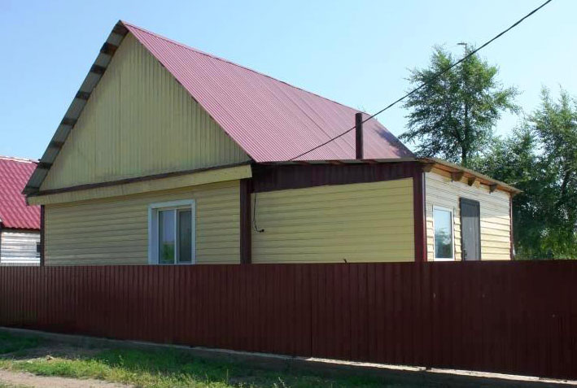
Заголовок слайда без дополнительного текста
Текст на затемненном изображении
19
5
ПРАВИТЕЛЬСТВО
АМУРСКОЙ ОЛАСТИ

Slide 6
Льготное кредитование ИП и организаций, зарегистрированных на сельских территориях (сельских агломерациях), на развитие инженерной и транспортной инфраструктуры, строительство жилья
11
Процентная ставка по льготному кредиту составляет не более 5% годовых.
Льготный кредит предоставляется на:
Строительство, реконструкцию, модернизацию, капитальный ремонт объектов инженерной инфраструктуры
Строительство, реконструкцию, капитальный ремонт автомобильных дорог общего пользования регионального, межмуниципального или местного значения с твердым покрытием
Строительство жилых помещений на сельских территориях
ПРАВИТЕЛЬСТВО
АМУРСКОЙ ОЛАСТИ

Slide 7
Объемы льготного кредитования ИП и организаций, зарегистрированных на сельских территориях (сельских агломерациях), на развитие инженерной и транспортной инфраструктуры, строительство жилья
6
ПРАВИТЕЛЬСТВО
АМУРСКОЙ ОЛАСТИ

Slide 8
Перечень населённых пунктов
(сельские агломерации)
7
г. Завитинск
пгт. Новобурейский
г. Райчихинск
пгт. Магдагачи
г. Сковородино
пгт. Февральск
г. Шимановск
пгт. Серышево
пгт. Архара
пгт. Бурея
пгт. Ерофей Павлович
ПРАВИТЕЛЬСТВО
АМУРСКОЙ ОЛАСТИ

Slide 9
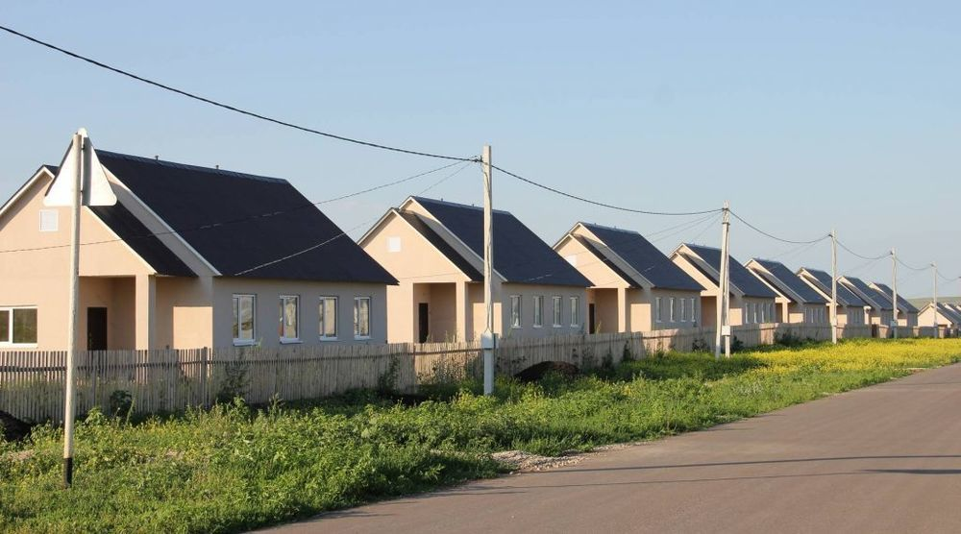
Заголовок слайда без дополнительного текста
Текст на затемненном изображении
19
8
ПРАВИТЕЛЬСТВО
АМУРСКОЙ ОЛАСТИ

Slide 10
Предоставление льготных кредитов гражданам, проживающим на сельских территориях, для строительства (приобретения) жилых помещений
«СЕЛЬСКАЯ ИПОТЕКА»
9
Предоставление льготных жилищных (ипотечных) кредитов с процентной ставкой до 3% годовых
Размер кредита (займа) до 5 миллионов рублей (включительно).
Заемщик оплачивает за счет собственных средств не менее 10 процентов стоимости жилого помещения
Кредит предоставляется на строительство жилого дома, приобретение жилых помещений (жилых домов с земельным участком), участие в долевом строительстве
ПРАВИТЕЛЬСТВО
АМУРСКОЙ ОЛАСТИ

Slide 11
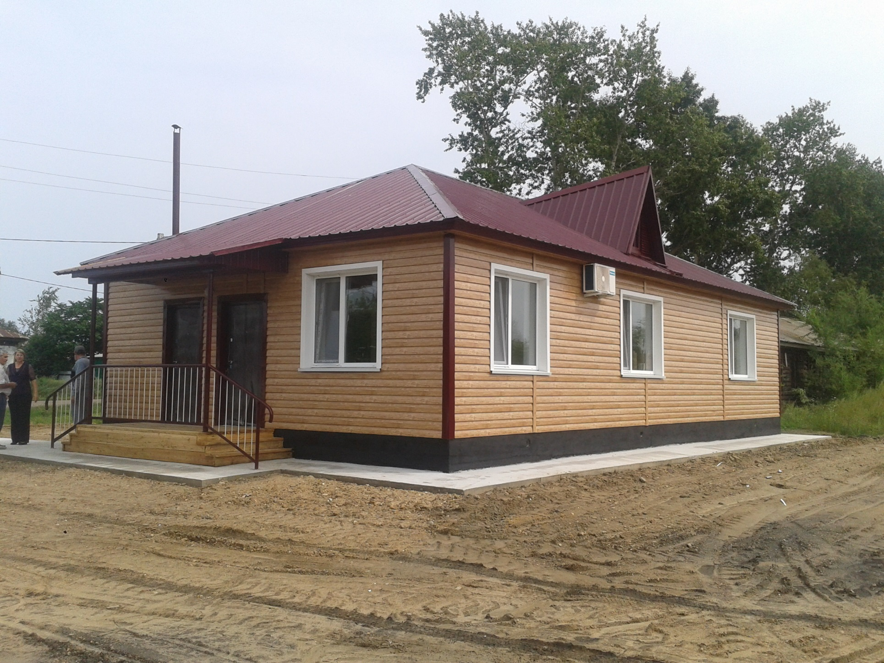
Заголовок слайда без дополнительного текста
Текст на затемненном изображении
19
10
ПРАВИТЕЛЬСТВО
АМУРСКОЙ ОЛАСТИ

Slide 12
Предоставление потребительских кредитов (займов) гражданам, проживающим на сельских территориях на обустройство домовладений
11
Предоставление потребительских кредитов (займов) с процентной ставкой до 5% годовых.
Размер кредита (займа) до 300 тысяч рублей (включительно).
Льготный потребительский кредит предоставляется на:
Приобретение и монтаж оборудования для обеспечения централизованного или автономного электроснабжения, водоснабжения, водоотведения, отопления жилых домов
Ремонт жилых домов (помещений)
Все работы выполняются по договорам подряда
ПРАВИТЕЛЬСТВО
АМУРСКОЙ ОЛАСТИ

Slide 13
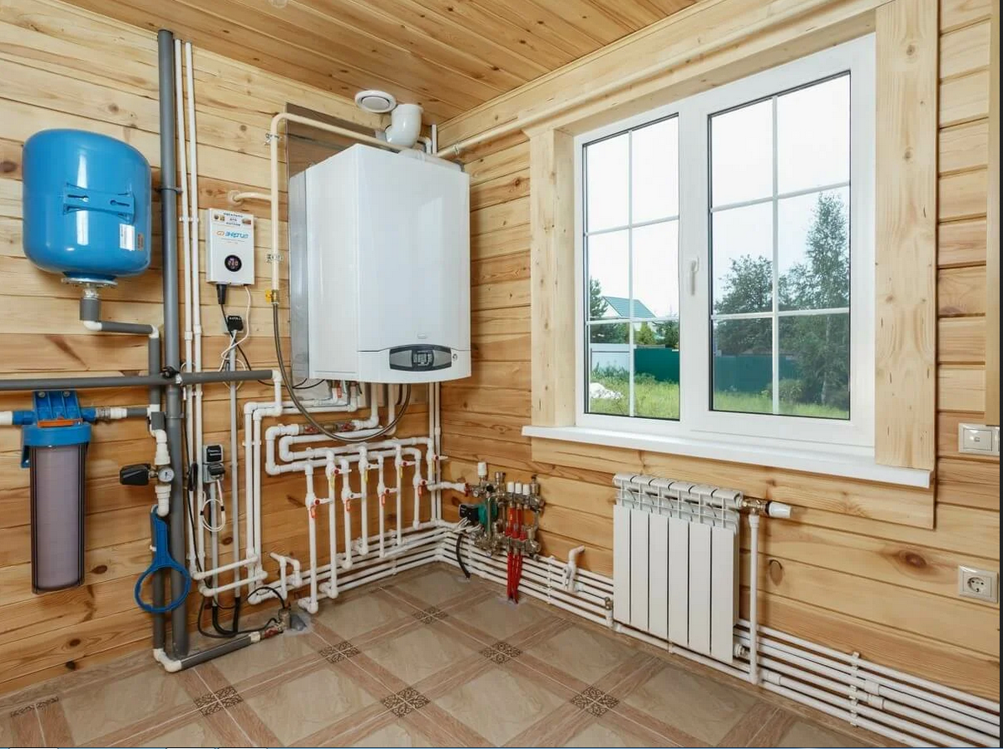
Заголовок слайда без дополнительного текста
Текст на затемненном изображении
12
19
ПРАВИТЕЛЬСТВО
АМУРСКОЙ ОЛАСТИ

Slide 14
Обустройство объектами инженерной инфраструктуры и благоустройство площадок, расположенных на сельских территориях, под компактную жилищную застройку
13
Компактная жилая застройка – застройка земельного участка в целях осуществления малоэтажного жилищного строительства в сельской местности не менее 10 домов (20 квартир).
Субсидии предоставляются в целях софинансирования расходных обязательств муниципальных образований, в рамках которых осуществляется:
строительство объектов инженерной инфраструктуры;
организация уличного освещения, строительство улично-дорожной сети, а также благоустройство территории (в том числе озеленение).
Условия предоставления субсидии
наличие проектно-сметной документации;
наличие положительного заключения государственной экспертизы проектно-сметной документации.
ПРАВИТЕЛЬСТВО
АМУРСКОЙ ОЛАСТИ

Slide 15
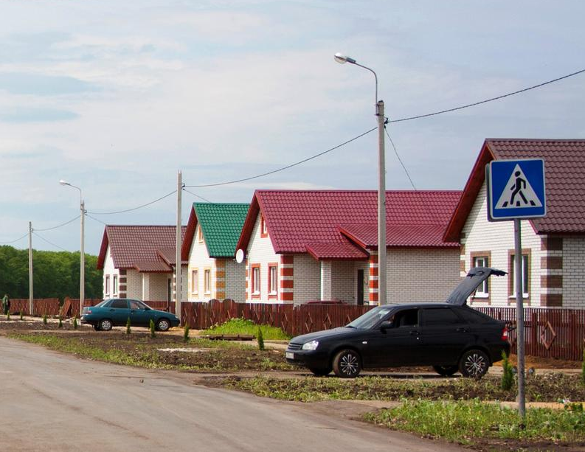
Заголовок слайда без дополнительного текста
Текст на затемненном изображении
14
19
ПРАВИТЕЛЬСТВО
АМУРСКОЙ ОЛАСТИ

Slide 16
Благоустройство сельских территорий
15
Направления
Создание и обустройство зон отдыха, спортивных и детских игровых площадок
Организация освещения территории
Организация пешеходных коммуникаций
Обустройство территории в целях обеспечения беспрепятственного передвижения инвалидов
Организация ливневых стоков
Обустройство общественных колодцев и водоразборных колонок
Обустройство площадок накопления твердых коммунальных отходов
Сохранение и восстановление природных ландшафтов и историко- культурных памятников
ПРАВИТЕЛЬСТВО
АМУРСКОЙ ОЛАСТИ

Slide 17
Благоустройство сельских территорий
16
Размер государственной поддержки по каждому из направлений не превышает 2 миллионов рублей
Не менее 30 процентов объема финансирования реализации проекта должно быть обеспечено за счет средств местного бюджета, а также за счет обязательного вклада граждан и юридических лиц
Условия предоставления субсидии бюджету муниципального образования
наличие документов, подтверждающих решение о реализации проекта
наличие в бюджете муниципального образования бюджетных ассигнований
привлечение средств внебюджетных источников
наличие паспорта проекта
наличие сметы
ПРАВИТЕЛЬСТВО
АМУРСКОЙ ОЛАСТИ

Slide 18
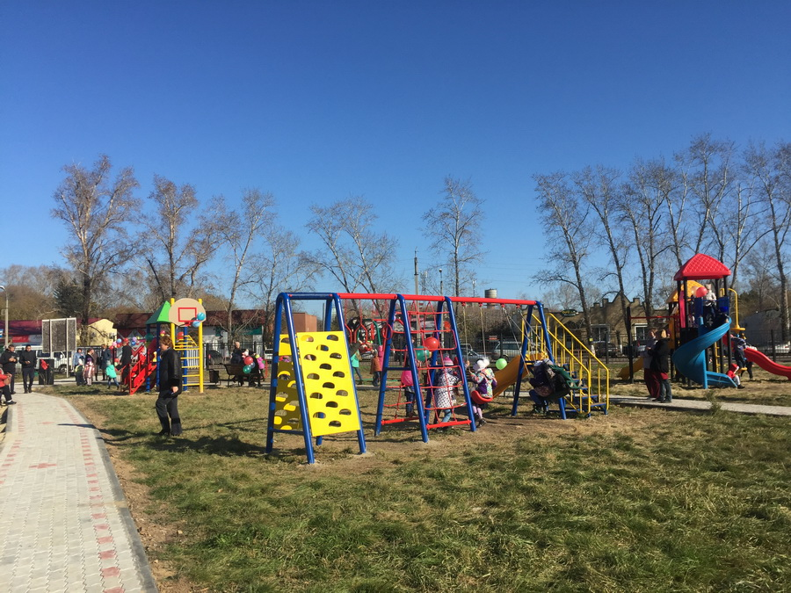
Заголовок слайда без дополнительного текста
Текст на затемненном изображении
17
19
ПРАВИТЕЛЬСТВО
АМУРСКОЙ ОЛАСТИ

Slide 19
Реализация проектов комплексного развития сельских территорий или сельских агломераций
18
Направления
создание, реконструкция (модернизация), капитальный ремонт объектов социальной и культурной сферы
приобретение транспортных средств и оборудования
развитие питьевого и технического водоснабжения и водоотведения
развитие объектов жилищно-коммунального хозяйства
развитие энергообеспечения
развитие телекоммуникаций
ПРАВИТЕЛЬСТВО
АМУРСКОЙ ОЛАСТИ

Slide 20
Реализация проектов комплексного развития сельских территорий или сельских агломераций
19
Условия предоставления субсидии
наличие документов, подтверждающих результаты проведения общественного обсуждения проекта
наличие в бюджете муниципального образования бюджетных ассигнований
привлечение средств внебюджетных источников
наличие проектно-сметной документации в отношении каждого объекта капитального строительства в рамках проекта и положительного заключения государственной экспертизы проекта и сметы.
Обязательным условием мероприятия является реализация инвестиционных проектов в любых сферах экономики с созданием дополнительных рабочих мест.
ПРАВИТЕЛЬСТВО
АМУРСКОЙ ОЛАСТИ

Slide 21
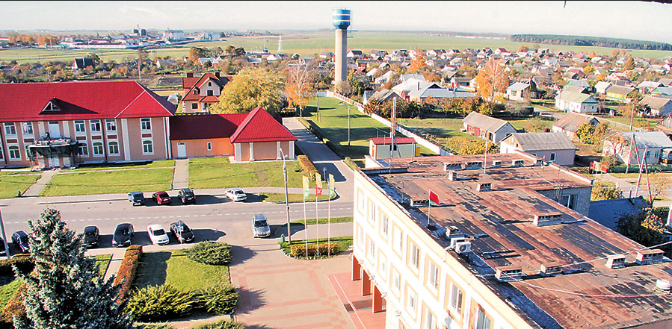
Заголовок слайда без дополнительного текста
Текст на затемненном изображении
20
19
ПРАВИТЕЛЬСТВО
АМУРСКОЙ ОЛАСТИ

Slide 22

Субсидия из областного бюджета на разработку проектно-сметной документации
19
21
Субсидия предоставляются из областного бюджета на разработку (корректировку) проектно-сметной документации на строительство (реконструкцию) объектов инфраструктуры поселений для комплексного развития сельских территорий и компактной жилой застройки сельских поселений
ПРАВИТЕЛЬСТВО
АМУРСКОЙ ОЛАСТИ

Slide 23
22
Развитие кадрового потенциала на сельских территориях
Мероприятием предусмотрено:
Субсидии сельхозпроизводителям по возмещению части затрат по заключенным с работниками ученическим договорам
Субсидии сельхозпроизводителям по возмещению части затрат, связанных с оплатой труда и проживанием студентов, привлеченных для прохождения производственной практики
Затраты сельхозпроизводителям возмещаются в размере до 30 процентов фактически понесенных затрат в организациях высшего образования, подведомственных Министерству сельского хозяйства РФ.
ПРАВИТЕЛЬСТВО
АМУРСКОЙ ОЛАСТИ

Slide 24

Заголовок слайда без дополнительного текста
Текст на затемненном изображении
19
23
ПРАВИТЕЛЬСТВО
АМУРСКОЙ ОЛАСТИ

Slide 25
Спасибо за внимание!
www.agro.amurobl.ru
ПРАВИТЕЛЬСТВО
АМУРСКОЙ ОЛАСТИ

